Slide 1

Выгрузка с сайта Matrix учебно-методических материалов ОПОП
Сергеев Алексей Николаевич
Осень 2017 г.

Slide 2
Разработка комплектов учебной документации
1
Утверждение документов,
публикация pdf-версий на
официальном сайте вуза
2
Подготовка печатных
копий всех документов
3

Slide 3
Шаг 1
Проверка готовности документов перед выгрузкой

Slide 4
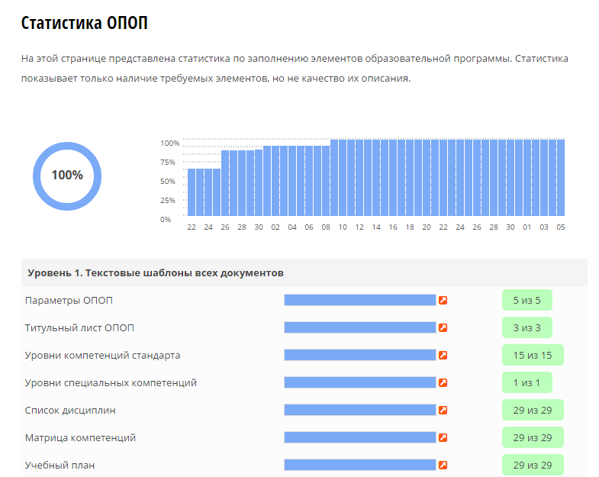
Статистика ОПОП

Slide 5
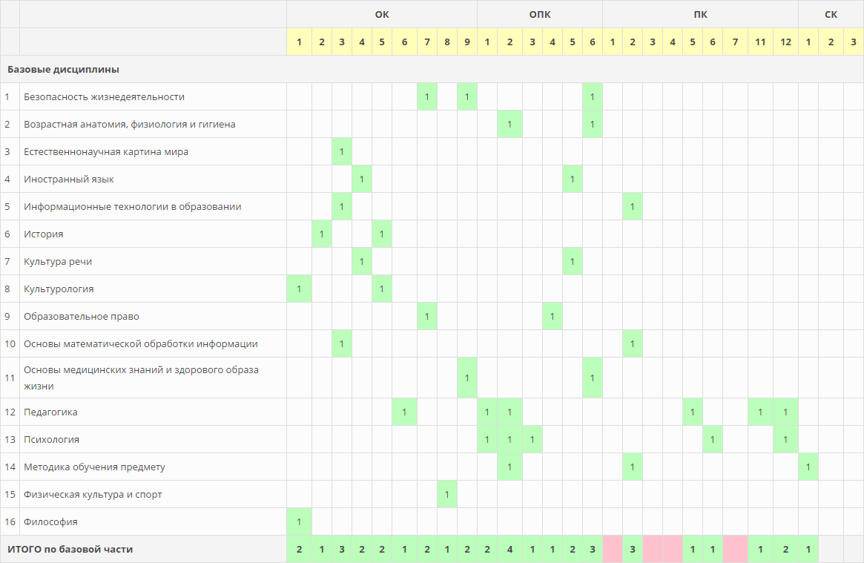
Матрица компетенций

Slide 6
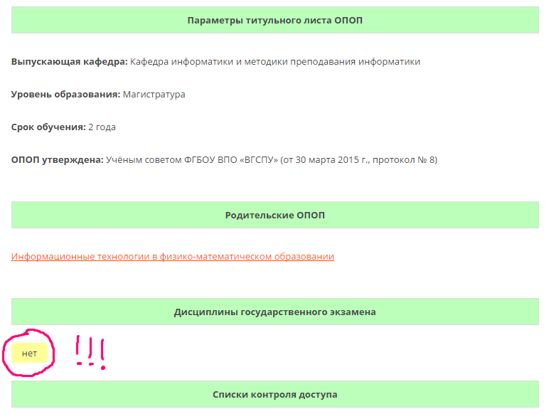
Дисциплины государственного экзамена

Slide 7
Шаг 2
Выгрузка документов с сайта Matrix

Slide 8
Что выгружать
Аннотации дисциплин и практик
Программы дисциплин и практик
Фонды оценочных средств
Паспорта и программы формирования компетенций
Общее описание образовательной программы (макет)
Программу государственного экзамена (макет)

Slide 9
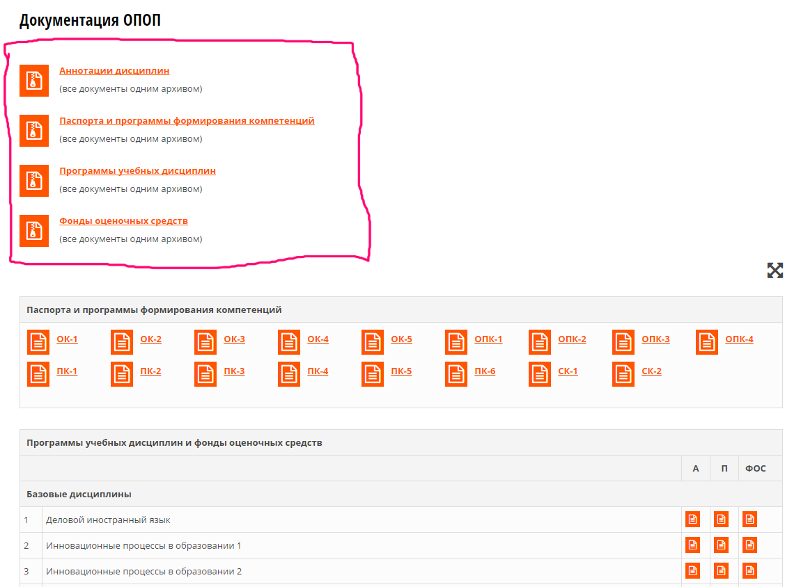
Комплекты готовых документов

Slide 10
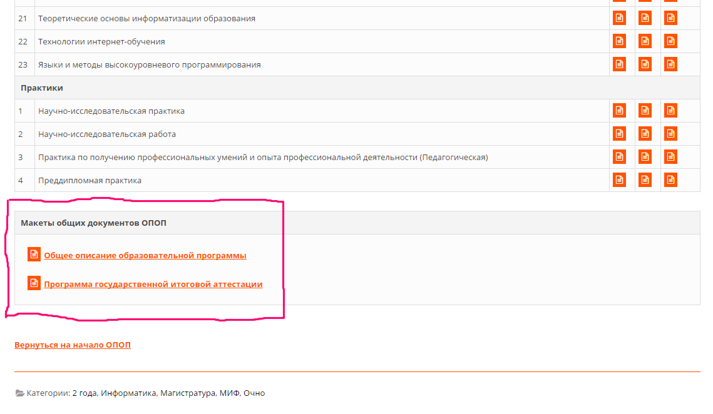
Макеты документов

Slide 11
Важно!
Макеты документов требуют обязательной ручной доработки
Обратно после доработки на сайт Matrix их загружать не надо
желтое – править
бирюзовое – подсказки
зелёное – готовые формулировки

Slide 12
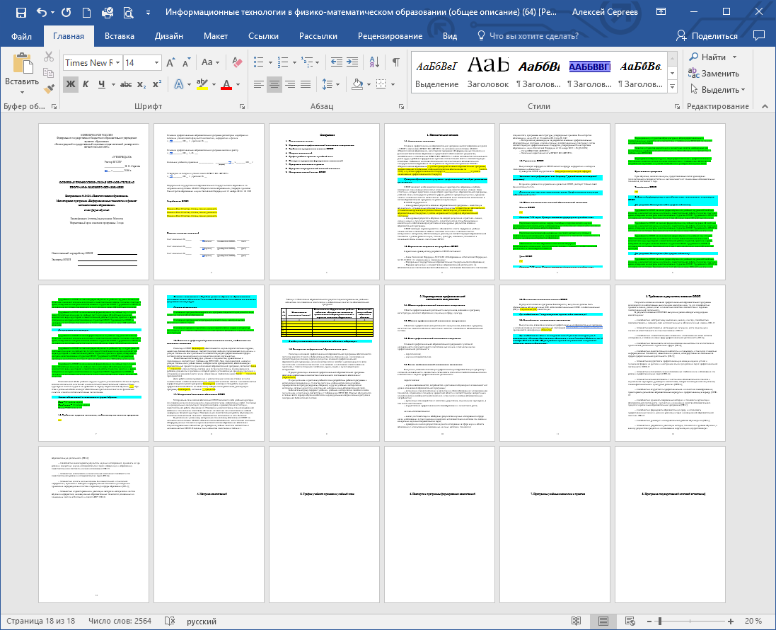

Slide 13
Матрица компетенций
Самостоятельно не выгружать (будет сделано централизованно)
Забрать в учебном управлении для завершения оформления и сканирования

Slide 14
Шаг 3
Печать титульных листов

Slide 15
Надо напечатать
Титульные листы и обороты титульных листов рабочих программ всех дисциплин и практик (двусторонняя печать)
Титульные листы всех фондов оценочных средств
Титульные листы и обороты титульных листов общего описания ОПОП и программы ГИА (двусторонняя печать)
Выпускающие кафедры печатают титульные листы всех дисциплин и практик – включая те, что реализуются другими кафедрами

Slide 16
Печать – способ 1
Открыть каждый документ и напечатать нужные листы

Slide 17
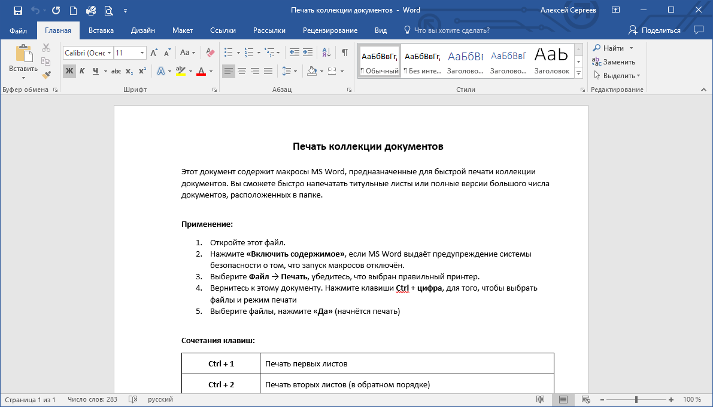
Печать – способ 2
Напечатать сразу весь комплект через макросы печати коллекции документов

Slide 18
Печать – способ 2
Кратко:
  открыть файл печати коллекции документов
  нажать Ctrl+1
  выбрать все файлы
  напечатать сразу все титульные листы
Подробнее:
  см. инструкцию в файле печати коллекции документов
Файл можно скачать со страницы «О сайте» портала Matrix

Slide 19
Шаг 4
Утверждение документов

Slide 20
Этап 1
Заполнить пустые поля оборотов титульных листов (даты заседаний кафедр, учёных советов и др.)
Поставить факультетские подписи на титульных листах и оборотах титульных листов (декан факультета, заведующие факультетскими кафедрами)
Замечание. Если в рабочих программах указаны издания 2017 года, то на обороте титульного листа делать пометку «Лист изменений №1 … »

Slide 21
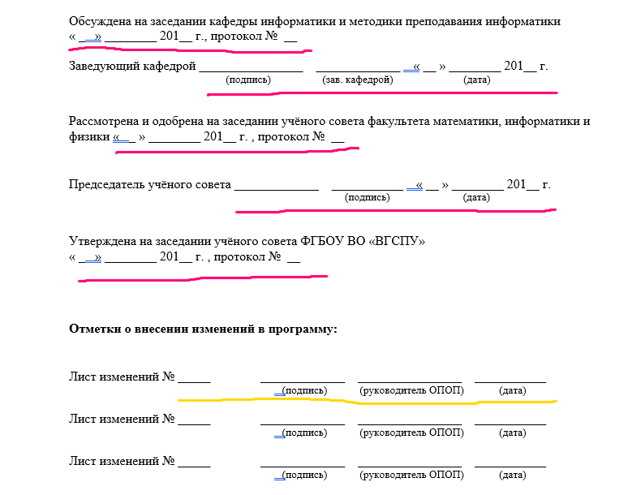

Slide 22
Этап 1 (продолжение)
Отдать в учебное управление комплект всех титульных листов ОПОП в отдельной папке для последующего оформления:
  подписи заведующих общеуниверситетскими кафедрами
  подписи проректора и ректора
  постановка печати

Slide 23
Этап 2
Получить обратно полностью оформленный комплект титульных листов
Сканировать (пакетное сканирование в учебном управлении)
Прикрепить скан-копии листов с подписями и печатями к исходным документам
Сохранить все документы PDF
Загрузить на официальный сайт (через корпоративный портал)

Slide 24
Оформление в PDF – способ 1
Открыть каждый документ, прикрепить сканированные листы, сохранить в формате PDF

Slide 25
Оформление в PDF – способ 2
Воспользоваться инструментами прикрепления скан-копий и сохранения в PDF для обработки сразу всех документов

Slide 26
Оформление в PDF – способ 2
Кратко:
  запустить файл «Создать папки», распределить по созданным папкам скан-копии титульных листов
  открыть файл «Прикрепить картинки», нажать CTRL + 0
  открыть файл «Сохранить в PDF», нажать CTRL + 0
Подробнее:
  см. инструкцию к инструментам прикрепления скан-листов и сохранения документов

